Slide 1

泡沫材料的某某某某研究
The analysis of foam xxxxxxx xxxxxxxxx xxxxxxxxx
指导老师：龙哥
汇报人：段公子

Slide 2
目录
前期调研
Early Research
计划安排
Project Schedule
进展情况
Works Progress
后期规划
Future Programme

Slide 3
目录
前期调研
Early Research
计划安排
Project Schedule
进展情况
Works Progress
后期规划
Future Programme

Slide 4
前期调研
多孔固体的定义
当材料中孔洞的数量增加到了一定程度后，材料就会因孔洞的存在而产生一些奇特的功能，从而形成了一个新的材料门类，即胞状（cellular）材料或多孔（porous）材料。
——《泡沫铝材料》
蜂窝
泡沫塑料
自然界
人造材料
海绵
软木
泡沫陶瓷
泡沫玻璃
珊瑚
泡沫金属
1

Slide 5
前期调研
多孔固体的要素
大量的孔隙
孔隙有功能
多孔固体要具备两个要素：
1、固体中包含有大量的孔隙；
2、所含孔隙可以用来满足某种或者某些使用性能或功能。
——《多孔固体材料》
2

Slide 6

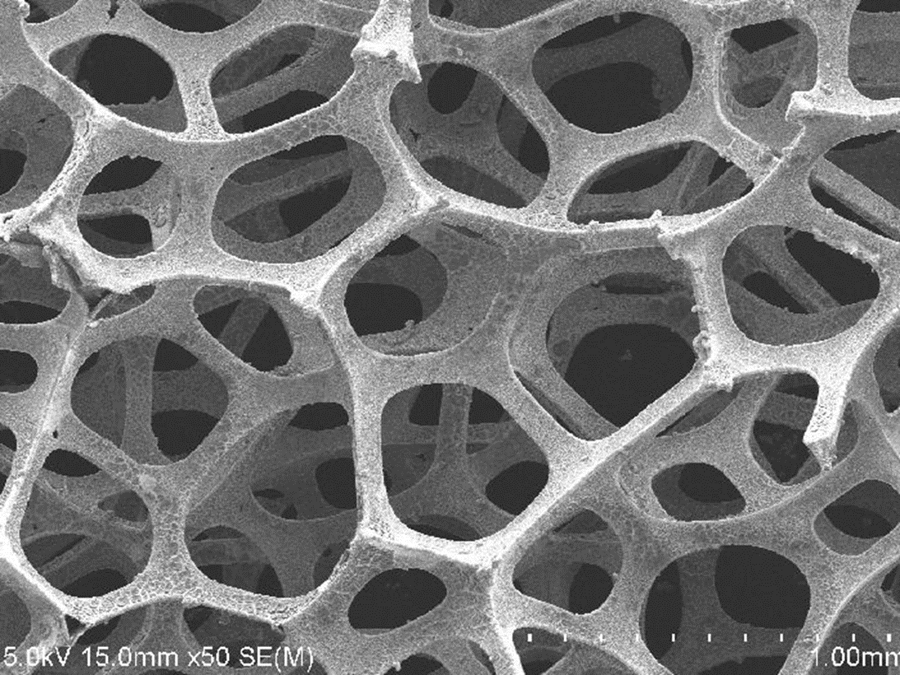
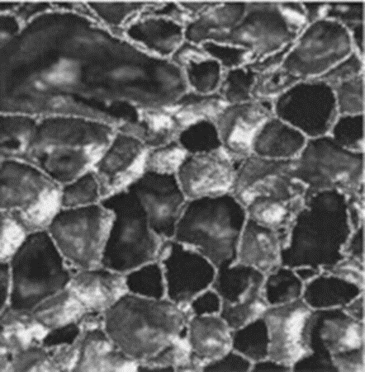
前期调研
多孔固体的分类
《Cellular Solids Structure and Properties》
蜂窝材料：多边形做二维排列，像蜜蜂的六边形巢穴那样堆积充填平面区间。
开孔泡沫材料：孔穴由多面体构成，组成泡沫体的固体仅仅只是孔穴的棱边。
闭孔泡沫材料：多面体壁面是固体，以至每个孔穴都与其相邻的孔穴相互封闭隔离。
3

Slide 7
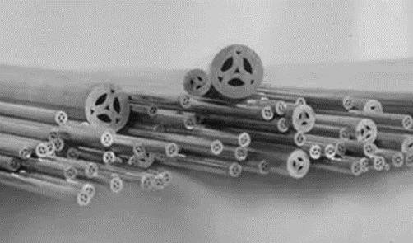
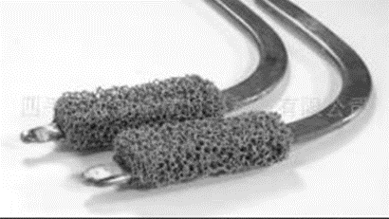
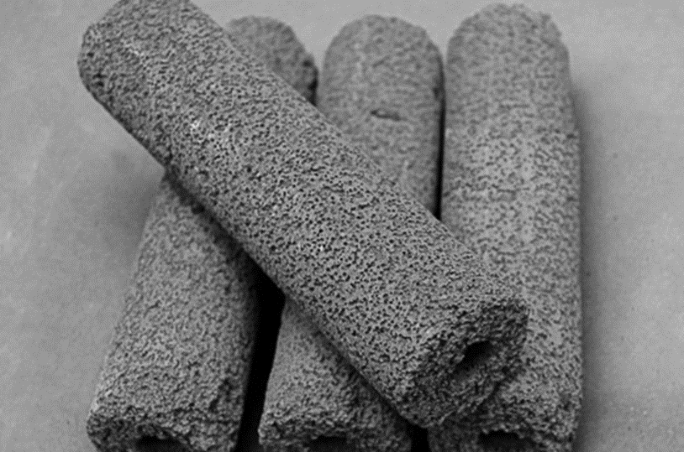

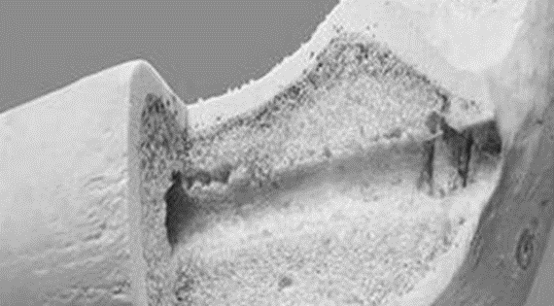
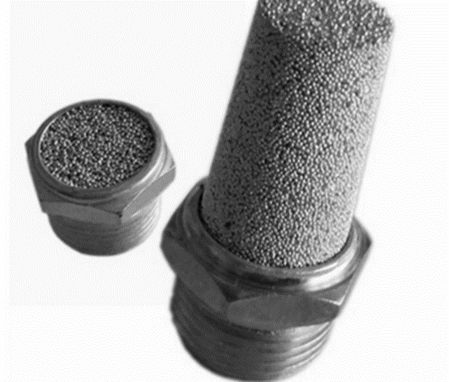
前期调研
泡沫材料的用途
导电性
导热性
内部存在大量孔隙提供较大的有效表面积
气、液体从孔隙中流过会带走热量或增加热量
多孔电极
热交换管
渗透性
吸能性
内部孔道对流体粒子有阻留和收集的作用
应力平台导致相当大的应变范围内应力恒定
净化器
缓冲带
泡沫材料
适用性
吸声性
通过孔率调整特性以适应活体骨骼的力学性能
孔隙内压力波充气和排气过程导致粘滞消耗
人造骨质
降噪塞
4

Slide 8
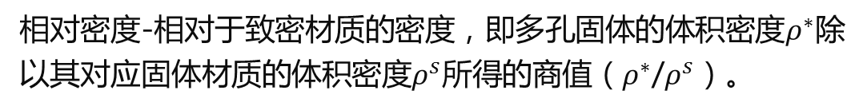
前期调研
泡沫材料的参数
相对密度
孔隙率
相对密度是泡沫材料最重要的特征参数，变形机制，本构关系，力学参数等均与相对密度有密切联系。
——《Cellular Solids Structure and Properties》
5

Slide 9
前期调研
泡沫材料的国外研究
美国麻省理工学院
1987年Lorna J.Gibson出版《Cellular Solids Structure and Properties》
新加坡南洋理工大学
2006年卢国兴出版《材料与结构的能量吸收》
英国剑桥大学
2007年Han Zhao、N.A.Fleck出版《IUTAM Symposium on Mechanical Properties of Cellular Materials》
6

Slide 10
前期调研
泡沫材料的国内研究
西北工业大学
清华大学
2008年李玉龙、郭伟国发表《不同应变率下泡沫铝的形变和力学性能》，探究泡沫材料应变率效应
2003年刘培生出版《多孔固体结构与性能》、2013年出版《多孔固体材料》
西安交通大学
2000年-2014年卢天健发表若干篇关于多孔材料论文，该团队论文还没怎么读
北京航空航天大学
2003年-2014年卢子兴发表若干篇关于多孔材料论文，该团队研究成果偏数值计算与模型建立
中国科学技术大学
1998年-2014年胡时胜发表若干篇关于多孔材料论文，该团队研究成果偏实验数据
7

Slide 11
前期调研
泡沫材料的具体研究内容
麻省理工学院Gibson
居里大学Han Zhao
1、结构模型
2、相对密度计算公式
3、变形机制
4、各类载荷作用下的本构关系
1、泡沫材料冲击波效应
2、两种实验方法对冲击波效应的影响
3、泡沫材料应变率效应
1
2
北京航空航天大学卢子兴
3
4
中国科学技术大学胡时胜
1、各类载荷的数值模拟
2、非线性拉伸本构关系
3、弹性模量等力学参数的理论推算
1、应变率效应
2、泡沫材料霍普金森杆实验及数据处理方法改进
3、350℃高温动态压缩实验
4、温度效应
8

Slide 12
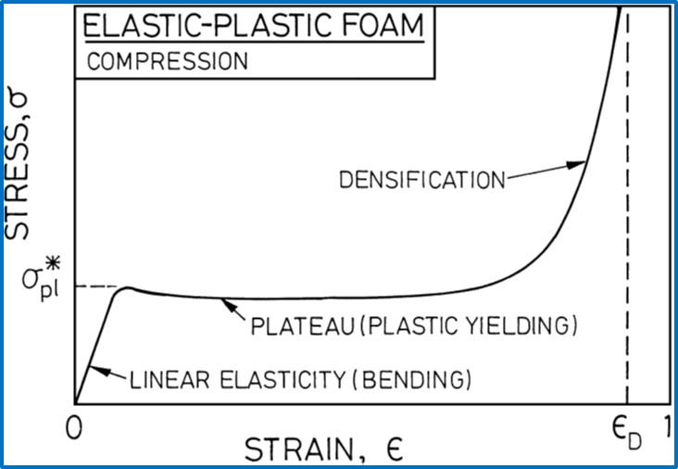
前期调研
泡沫材料的应力应变曲线
Ⅲ
Ⅱ
Ⅰ
Ⅰ线弹性变形阶段
Ⅱ坍塌变形阶段
Ⅲ致密化变形阶段
9

Slide 13
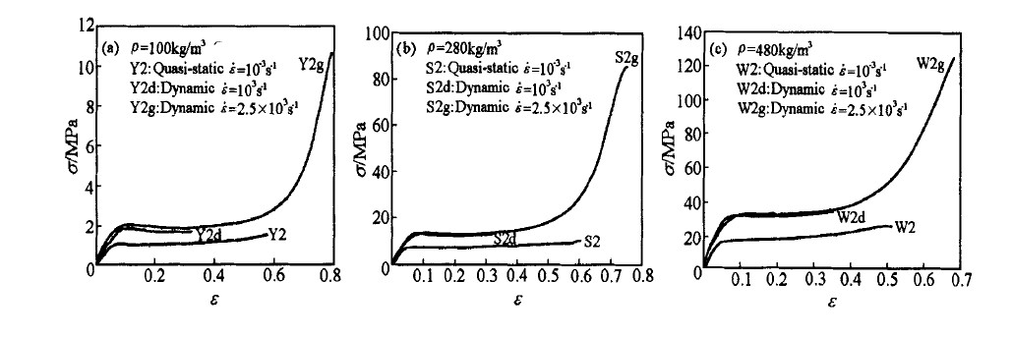
前期调研
泡沫材料的动态变形过程因素
泡沫材料是一种应变率敏感的材料，这种敏感性主要是由于泡孔结构的变形特性产生的，泡沫材料变形的局部化，微观惯性和致密性导致坍塌应力明显提高。
10

Slide 14
前期调研
毕业设计具体研究方向
1
2
3
请在此输入文字请在此输入文字请在此输入文字请在此输入文字
请在此输入文字请在此输入文字请在此输入文字请在此输入文字
请在此输入文字请在此输入文字请在此输入文字请在此输入文字
11

Slide 15
目录
前期调研
Early Research
计划安排
Project Schedule
进展情况
Works Progress
后期规划
Future Programme

Slide 16
计划安排
毕业设计具体实施方案
2015年3月-2015年5月
1、在此输入文字
2、在此输入文字
3
2014年12月-2015年1月
4
1、在此输入文字
2、在此输入文字
3、在此输入文字
2015年5月-2015年6月
1、整理毕设成果
2、撰写结题报告
3、准备结题答辩
1
2
2015年1月-2015年3月
1、在此输入文字
2、在此输入文字
12

Slide 17
目录
前期调研
Early Research
计划安排
Project Schedule
进展情况
Works Progress
后期规划
Future Programme

Slide 18
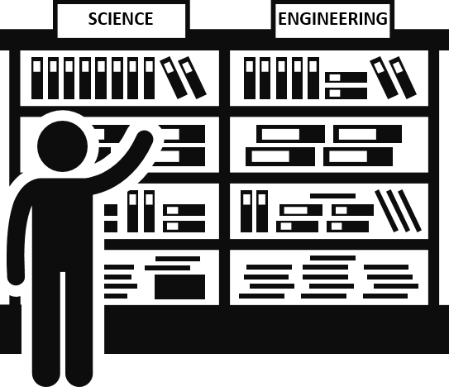



进展情况
近期具体工作内容
相关书籍查阅
购买了相关材料
在此输入文字
在此输入文字
在此输入文字
在此输入文字
在此输入文字
在此输入文字
在此输入文字
在此输入文字
参考文献查阅
有限元软件学习
在此输入文字
在此输入文字
在此输入文字
在此输入文字
在此输入文字
在此输入文字
在此输入文字
在此输入文字
13

Slide 19
目录
前期调研
Early Research
计划安排
Project Schedule
进展情况
Works Progress
后期规划
Future Programme

Slide 20
后期规划
接下来工作安排
1
计划内容
2
3
1、在此输入文字
2、在此输入文字
3、在此输入文字
在此输入文字
在此输入文字
在此输入文字
在此输入文字
在此输入文字
在此输入文字
在此输入文字
在此输入文字
在此输入文字
在此输入文字
在此输入文字
在此输入文字
14

Slide 21
谢谢聆听！
Thanks for listening！
指导老师：龙哥
汇报人：段公子

Slide 22


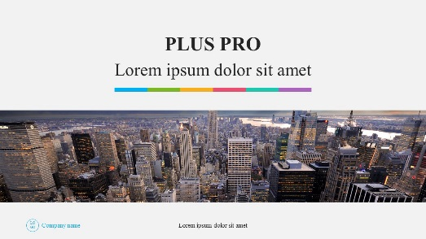






播放中点下图片有惊喜
http://chn.docer.com/works/?userid=29766459

